Slide 1


MANEJO CLÍNICO
DA TUBERCULOSE
Módulo 3
Investigação de contatos
Infecção latente da tuberculose
INSERIR O TÍTULO
DO EVENTO
INSERIR O TÍTULO
DO EVENTO
X a X de XXXXXX de 2018 • Brasília/DF
X a X de XXXXXX de 2018 • Brasília/DF
Notes:
<número>

Slide 2
Orientações
Slides fundo verde: caso clínico
Slides fundo azul: teoria
Slides fundo vinho: discussão
Slides fundo branco: perguntas/respostas
Notes:
<número>

Slide 3
Na primeira consulta com o médico da USF, LMS informou que mora com a esposa, dois filhos e a sogra.
Notes:
<número>

Slide 4
  O objetivo inclui a detecção precoce de outras pessoas com TB ativa
  O objetivo é investigar somente os contatos sintomáticos de pessoas com TB pulmonar
1 – Sobre a investigação de contatos, a afirmativa correta é:
a)
  Não é necessária quando se trata de criança com TB pela sua baixa contagiosidade
b)
c)
Notes:
<número>

Slide 5
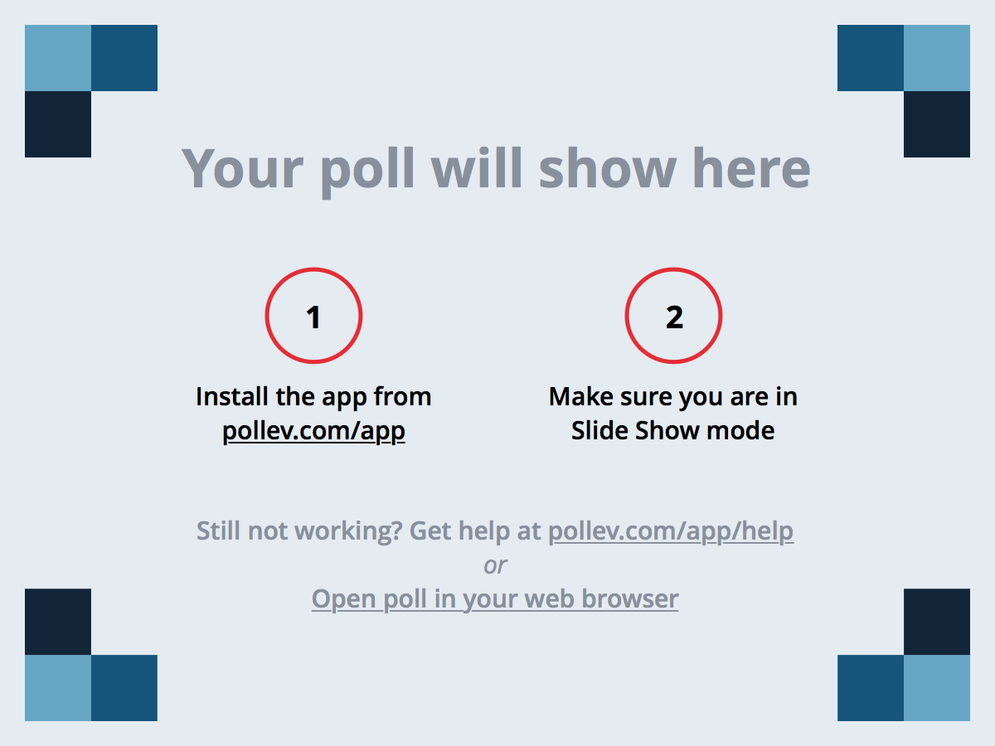
Notes:
Poll Title: 1 – Sobre a investigação de contatos, a afirmativa correta é:
https://www.polleverywhere.com/multiple_choice_polls/BXxOmRMcQp6UDSHJJ3cyM
<número>

Slide 6
  O objetivo inclui a detecção precoce de outras pessoas com TB ativa
  O objetivo é investigar somente os contatos sintomáticos de pessoas com TB pulmonar
1 – Sobre a investigação de contatos, a afirmativa correta é:
a)
  Não é necessária quando se trata de criança com TB pela sua baixa contagiosidade
b)
c)
Notes:
Contatos tem risco maior de adoecimento por TB
<número>

Slide 7
A atividade de investigação de contatos é uma ferramenta importante para diagnosticar precocemente pessoas com doença ativa e prevenir o adoecimento por TB.
Deve ser priorizada pelos programas de tuberculose.
Notes:
<número>

Slide 8
A investigação de contato deve ser realizada, fundamentalmente, pela atenção primária.
Os serviços devem se estruturar para que esta prática, de grande repercussão para o controle da TB, seja implementada.
Notes:
<número>

Slide 9
LMS foi orientado a levar os familiares à USF em seu retorno, 15 dias após o início do tratamento.
Notes:
<número>

Slide 10
  Colegas do trabalho
2 – Além dos familiares, em geral, que outros contatos são importantes na investigação?
  “Amigos da cerveja”
  Qualquer pessoa dependendo da exposição
a)
b)
c)
Notes:
<número>

Slide 11
Notes:
Poll Title: 2 – Além dos familiares, em geral, que outros contatos são importantes na investigação?
https://www.polleverywhere.com/multiple_choice_polls/S4b4l1xY81iJ32b7Y6kxF
<número>

Slide 12
  Colegas do trabalho
2 – Além dos familiares, em geral, que outros contatos são importantes na investigação?
  “Amigos da cerveja”
  Qualquer pessoa dependendo da exposição
a)
b)
c)
Notes:
Contato é tempo e ambiente.
<número>

Slide 13
Discussão
Mais algum contato deve ser avaliado?
Notes:
<número>

Slide 14
LMS comentou que, no trabalho, um colega está bem preocupado com sua doença.
Relatou que ambos ficam grande parte do dia no almoxarifado.
Notes:
<número>

Slide 15
Assim, LMS foi orientado que também seu colega deveria comparecer à unidade.
Notes:
<número>

Slide 16
  Deve ser individualizada e considerar ambiente e tempo de exposição
3 – Ainda sobre a avaliação dos contatos:
  Deve ser focada na proteção das crianças do domicílio devido ao seu maior risco de adoecimento
a)
  Precisa identificar e orientar apenas os contatos assintomáticos
b)
c)
Notes:
<número>

Slide 17
Notes:
Poll Title: 3 – Ainda sobre a avaliação dos contatos:
https://www.polleverywhere.com/multiple_choice_polls/zNrww1LuE4CY0Pxtcmxdu
<número>

Slide 18
  Deve ser individualizada e considerar ambiente e tempo de exposição
3 – Ainda sobre a avaliação dos contatos:
  Deve ser focada na proteção das crianças do domicílio devido ao seu maior risco de adoecimento
a)
  Precisa identificar e orientar apenas os contatos assintomáticos
b)
c)
Notes:
<número>

Slide 19
  Contato
4 – Com as informações que temos, até o momento, podemos afirmar que LMS é:
  Caso fonte
a)
  Caso índice
b)
c)
Notes:
<número>

Slide 20
Notes:
Poll Title: 4 – Com as informações que temos, até o momento, podemos afirmar que LMS é:
https://www.polleverywhere.com/multiple_choice_polls/EGhWWEO49iTJxe5FlPngL
<número>

Slide 21
  Contato
4 – Com as informações que temos, até o momento, podemos afirmar que LMS é:
  Caso fonte
a)
  Caso índice
b)
c)
Notes:
<número>

Slide 22
Investigação de contatos
CASO ÍNDICE: pessoa inicialmente identificada com TB pulmonar ativa, prioritariamente com diagnóstico bacteriológico.
CASO FONTE: é o caso infectante, não necessariamente o primeiro identificado.
Notes:
<número>

Slide 23
Investigação de contatos
CONTATO: pessoa que compartilha o mesmo ambiente com uma pessoa com TB (casa, trabalho, instituições de longa permanência).
Notes:
<número>

Slide 24
Investigação de contatos
AVALIAÇÃO: dever ser individualizada e considerar:
- Carga bacilar/forma da doença
- Ambiente
- Tempo de exposição
Notes:
<número>

Slide 25
Objetivos da investigação de contatos
Identificar e tratar:
precocemente pessoas com TB ativa e, assim, interromper a cadeia de transmissão
pessoas com infecção latente e prevenir o desenvolvimento de TB ativa
Notes:
<número>

Slide 26
Objetivos da investigação de contatos
Para criança e pessoas com TB extrapulmonar, identificar o caso fonte e interromper a cadeia de transmissão.
Notes:
<número>

Slide 27
Risco de adoecimento de contato de pessoas com TB, segundo as faixas etárias
Menores que 1 ano
40%
De 1 a 5 anos e idosos
25%
Adolescentes
15%
Adultos
5%
Notes:
<número>

Slide 28
  Gestantes
5 – Qual população não possui maior risco de adoecimento por tuberculose?
  Pessoas que vivem com HIV
  Pessoas com desnutrição
a)
b)
c)
Notes:
<número>

Slide 29
Notes:
Poll Title: 5 – Qual população não possui maior risco de adoecimento por tuberculose?
https://www.polleverywhere.com/multiple_choice_polls/UMRpvxyuoEE8UblpWVBP3
<número>

Slide 30
  Gestantes
5 – Qual população não possui maior risco de adoecimento por tuberculose?
  Pessoas que vivem com HIV
  Pessoas com desnutrição
a)
b)
c)
Notes:
<número>

Slide 31
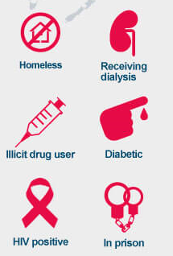
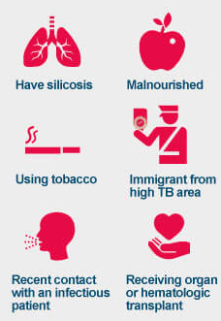
Pessoas com maior risco de adoecimento por tuberculose
População em situação de rua
Pessoas em diálise
Pessoas com silicose
Pessoas com desnutrição
Pessoas que fumam
Pessoas que migraram de locais de alta carga de TB
Pessoas com desordem pelo consumo de drogas ilícitas
Pessoas vivendo com diabetes
Pessoas que foram contatos recentes de pessoas com TB
Pessoas que receberam transplante de órgãos ou tecidos
Pessoas vivendo com HIV
População privada de liberdade
Fonte: OMS
Notes:
<número>

Slide 32
Fonte: Brasil, 2019
Notes:
<número>

Slide 33
A esposa, os dois filhos, a sogra e o colega de trabalho de LMS foram avaliados clinicamente, realizaram a prova tuberculínica (PT) e radiografia de tórax.
Notes:
<número>

Slide 34
Novo!
Interpretação da Prova Tuberculínica
1. PT ≥ 5 mm: considera-se positivo para ILTB, inclusive crianças independentemente da idade de vacinação com BCG
2. PT < 5mm: considera-se negativo para ILTB
Notes:
<número>

Slide 35
Novo!
Interpretação da Prova Tuberculínica
O efeito da BCG sobre o resultado da PT reduz com o passar do tempo, principalmente se a BCG foi feita antes de um ano de idade.
Notes:
<número>

Slide 36
Novo!
Interpretação da Prova Tuberculínica
Desta forma, para os vacinados até o 1º ano e não revacinados, a PT ≥ 5mm deve ser interpretada como infecção latente, de maneira semelhante em adultos e crianças.
Notes:
<número>

Slide 37
Interpretação dos resultados do Quantiferon (IGRA)
Positivo: ILTB presente
Negativo: ILTB ausente
Indeterminado: repetir o teste
Notes:
<número>

Slide 38
Novo!
Diferenças entre PT e IGRA
Prova Tuberculínica | IGRA
Treinamento difícil | Treinamento simples
Pode ser usada de forma seriada (PVHIV, profissionais de saúde) | Testes seriados não recomendados (reversão e conversão espontâneas)
Necessidade de retorno para leitura do exame | Necessita uma visita para coleta da amostra de sangue
Não necessita do laboratório | Necessita do laboratório
Possibilidade de booster | Não faz booster
Não existe resultado “indeterminado” | Taxa de indeterminados (descrita como 2%, mas no Brasil 27%)
Notes:
<número>

Slide 39
Contato | Clínica | PT (mm) | Rx tórax
Esposa (35 anos) | Assintomática | 13 | Normal
Filha (16 anos) | Assintomática | 4 | Normal
Filho (5 anos) | Tosse, febre e anorexia | 12 | Alargamento do mediastino
Sogra (70 anos) | Assintomática | 8 | Normal
Colega de trabalho (39 anos) | Assintomático | 16 | Normal
Notes:
<número>

Slide 40
  Repetir a prova tuberculínica dentro de 3 meses
6 – A conduta recomendada para a esposa é:
  Tratar a ILTB
  Iniciar o Esquema Básico
a)
b)
c)
Notes:
<número>

Slide 41
Notes:
Poll Title: 6 – A conduta recomendada para a esposa é:
https://www.polleverywhere.com/multiple_choice_polls/nPKDU99ktYWCEDo2nUB0m
<número>

Slide 42
  Repetir a PT dentro de 3 meses
6 – A conduta recomendada para a esposa é:
  Tratar a ILTB
  Iniciar o Esquema Básico
a)
b)
c)
Notes:
<número>

Slide 43
A conduta adotada pela equipe para a esposa de LMS foi de observação clínica.
Notes:
<número>

Slide 44
Infecção Latente da Tuberculose (ILTB)
A ILTB ocorre quando uma pessoa possui o bacilo, mas ele permanece viável sem causar doença no organismo.
As pessoas com ILTB, em geral, permanecem saudáveis por muitos anos com imunidade variável à doença.
Notes:
<número>

Slide 45
A cada segundo, uma nova pessoa se infecta
População mundial
Infecção latente
25 a cada 100 pessoas
Pessoas com TB

Slide 46
Nunca iniciar tratamento para ILTB sem antes afastar a doença ativa:
→ Exame bacteriológico + RX do tórax em sintomáticos
→ RX tórax em assintomáticos
Notes:
<número>

Slide 47
☺ O tratamento da ILTB reduz em 90% o risco de desenvolver TB doença
☹ Menos de 50% das pessoas que iniciam o tratamento para ILTB o completam
Notes:
<número>

Slide 48
Contato | Clínica | PT (mm) | Rx tórax
Esposa (35 anos) | Assintomática | 13 | Normal
Filha (16 anos) | Assintomática | 4 | Normal
Filho (5 anos) | Tosse, febre e anorexia | 12 | Alargamento do mediastino
Sogra (70 anos) | Assintomática | 8 | Normal
Colega de trabalho (39 anos) | Assintomático | 16 | Normal
Notes:
<número>

Slide 49
  Tratar ILTB em ambas
7 – A conduta recomendada para a filha de 16 e a sogra é:
  Repetir a PT na filha de 16 anos e tratar a sogra para ILTB
a)
  Vacinar com BCG a filha de 16 anos e tratar ILTB na sogra
b)
c)
Notes:
<número>

Slide 50
Notes:
Poll Title: 7 – A conduta recomendada para a filha de 16 e a sogra é:
https://www.polleverywhere.com/multiple_choice_polls/O1Mm8aYm2myCXrFdD4jcF
<número>

Slide 51
  Tratar ILTB em ambas
7 – A conduta recomendada para a filha de 16 e a sogra é:
  Repetir a PT na filha de 16 anos e tratar a sogra para ILTB
a)
  Vacinar com BCG a filha de 16 anos e tratar ILTB na sogra
b)
c)
Notes:
<número>

Slide 52
Após 8 semanas, foi repetida a prova tuberculínica na filha de 16 anos. O resultado foi 15 mm.
Notes:
<número>

Slide 53
A sogra iniciou o tratamento da ILTB, com rifampicina, e a filha de 16 anos, após o resultado da 2ª prova tuberculínica com isoniazida.
Notes:
<número>

Slide 54
Fluxograma para a investigação de contatos adultos e adolescentes (≥ 10 anos)
Novo!
Contato ≥ 10 anos
Consulta
Assintomático
Sintomático
PT
Investigar TB
PT ≥ 5 mm
PT < 5 mm
TB
Excluída a TB
Repetir PT em 8 semanas
Rx tórax
Tratar TB
Prosseguir
investigação
Sem conversão da PT
Conversão da PT
Com alteração
Sem alteração
RX tórax
Prosseguir
Investigação de TB
Alta e orientação
Com alteração
Sem alteração
Tratar ILTB
Prosseguir
investigação
Tratar ILTB
Notes:
<número>

Slide 55
Tratamento da ILTB
Isoniazida
População | Dose | Tempo de tratamento | Indicação
Adultos e adolescentes (≥ 10 anos) | 5 a 10 mg/kg de peso até a dose máxima de 300 mg/dia | 6 ou 9 meses | Esquema preferencial para tratamento da ILTB, considerando a longa experiência da sua utilização no país. Em hepatopatas, crianças (< 10 anos de idade), pessoas acima de 50 anos de idade e no caso de intolerância à H, deve-se dar prioridade a outros regimes.
Crianças (< 10 anos) | 10 mg/Kg/dia de peso até dose máxima de 300mg/dia. | 6 ou 9 meses
Notes:
<número>

Slide 56
Tratamento da ILTB
Rifampicina
População | Dose | Tempo de tratamento | Indicação
Adultos e adolescentes (≥ 10 anos) | 10 mg/kg/dia de peso até a dose máxima de 600 mg por dia. | 4 meses | Preferencial em indivíduos > 50 anos de idade, crianças (< 10 anos de idade), hepatopatas, contatos de monorresistentes à H e intolerância à H. Está contraindicada nas PVHIV em uso de inibidores de protease ou de Dolutegravir, nessas situações preferir o uso da H.
Crianças (< 10 anos) | 15 (10-20) mg/kg/dia de peso até a dose máxima de 600 mg por dia. | 4 meses
Nota Técnica 22/2018:
Notes:
<número>

Slide 57
O tratamento da ILTB NÃO induz resistência.
O risco de induzir resistência só existe se a TB ativa não foi afastada.
Notes:
<número>

Slide 58
Vacinação com BCG
Novo!
É destinada, especialmente, à prevenção de formas graves de TB na criança.
É indicada para crianças com menos de 5 anos de idade.
A revacinação é contraindicada, independentemente, de cicatriz vacinal.
Notes:
<número>

Slide 59
Contato | Clínica | PT (mm) | Rx tórax
Esposa (35 anos) | Assintomática | 13 | Normal
Filha (16 anos) | Assintomática | 4 | Normal
Filho (5 anos) | Tosse, febre e anorexia | 12 | Alargamento do mediastino
Sogra (70 anos) | Assintomática | 8 | Normal
Colega de trabalho (39 anos) | Assintomático | 16 | Normal
Notes:
<número>

Slide 60
  Investigar TB ativa no filho de 5 anos e tratar ILTB no colega de trabalho
8 – As condutas para o filho de 5 anos e o colega de trabalho são:
  Tratar ILTB em ambos
a)
  Iniciar Esquema Básico (4 em 1) no filho de 5 anos e avaliar, dentro de 8 semanas, o colega de trabalho
b)
c)
Notes:
<número>

Slide 61
Notes:
Poll Title: 8 – As condutas para o filho de 5 anos e o colega de trabalho são:
https://www.polleverywhere.com/multiple_choice_polls/ANpl8CvsY019HQZagclxD
<número>

Slide 62
  Investigar TB ativa no filho de 5 anos e tratar ILTB no colega de trabalho
8 – As condutas para o filho de 5 anos e o colega de trabalho são:
  Tratar ILTB em ambos
a)
  Iniciar Esquema Básico (4 em 1) no filho de 5 anos e avaliar, dentro de 8 semanas, o colega de trabalho
b)
c)
Notes:
<número>

Slide 63
Foi iniciado tratamento da ILTB para o colega de trabalho. O filho de 5 anos foi encaminhado ao pediatra para prosseguir investigação.
Notes:
<número>

Slide 64
Fluxograma para investigação de crianças contato (< 10 anos)
Novo!
Contatos < 10 anos
Consulta
Assintomático
Sintomático
RX tórax e PT
Investigar TB
Rx tórax
Sem alteração
Rx tórax
Com alteração
PT
≥ 5 mm
PT
< 5 mm
Prosseguir
investigação TB
TB
Excluída TB, prosseguir
investigação
Tratar ILTB
Repetir PT em
8 semanas
Tratar TB
Conversão:
tratar ILTB
Sem conversão:
alta com orientação
Notes:
<número>

Slide 65
A filha de 16 anos que iniciou o tratamento da ILTB com isoniazida apresentou reação alérgica sem melhora com anti-histamínico usual.
Assim, a isoniazida foi substituída por rifampicina.
Notes:
<número>

Slide 66
  Potenciais consequências do uso de contraceptivos hormonais
9 – Qual orientação devemos dar à adolescente de 16 anos em uso de rifampicina?
  Não haverá mudança na cor da urina
  Necessidade de repetir a PT, dentro de 1 ano
a)
b)
c)
Notes:
<número>

Slide 67
Notes:
Poll Title: 9 – Qual orientação devemos dar à adolescente de 16 anos em uso de rifampicina?
https://www.polleverywhere.com/multiple_choice_polls/1pynjiLtXOspX7S5VjitU
<número>

Slide 68
  Potenciais consequências do uso de contraceptivos hormonais
9 – Qual orientação devemos dar à adolescente de 16 anos em uso de rifampicina?
  Não haverá mudança na cor da urina
  Necessidade de repetir a PT, dentro de 1 ano
a)
b)
c)
Notes:
<número>

Slide 69
Discussão
Você faz avaliação de contatos e faz o tratamento da ILTB na sua unidade?
Notes:
<número>

Slide 70
O filho de 5 anos foi avaliado pela pediatra, que lhe prescreveu antibiótico por 10 dias.
Sem melhora do quadro, a mãe o levou ao pronto socorro, onde realizou nova radiografia de tórax.
Notes:
<número>

Slide 71
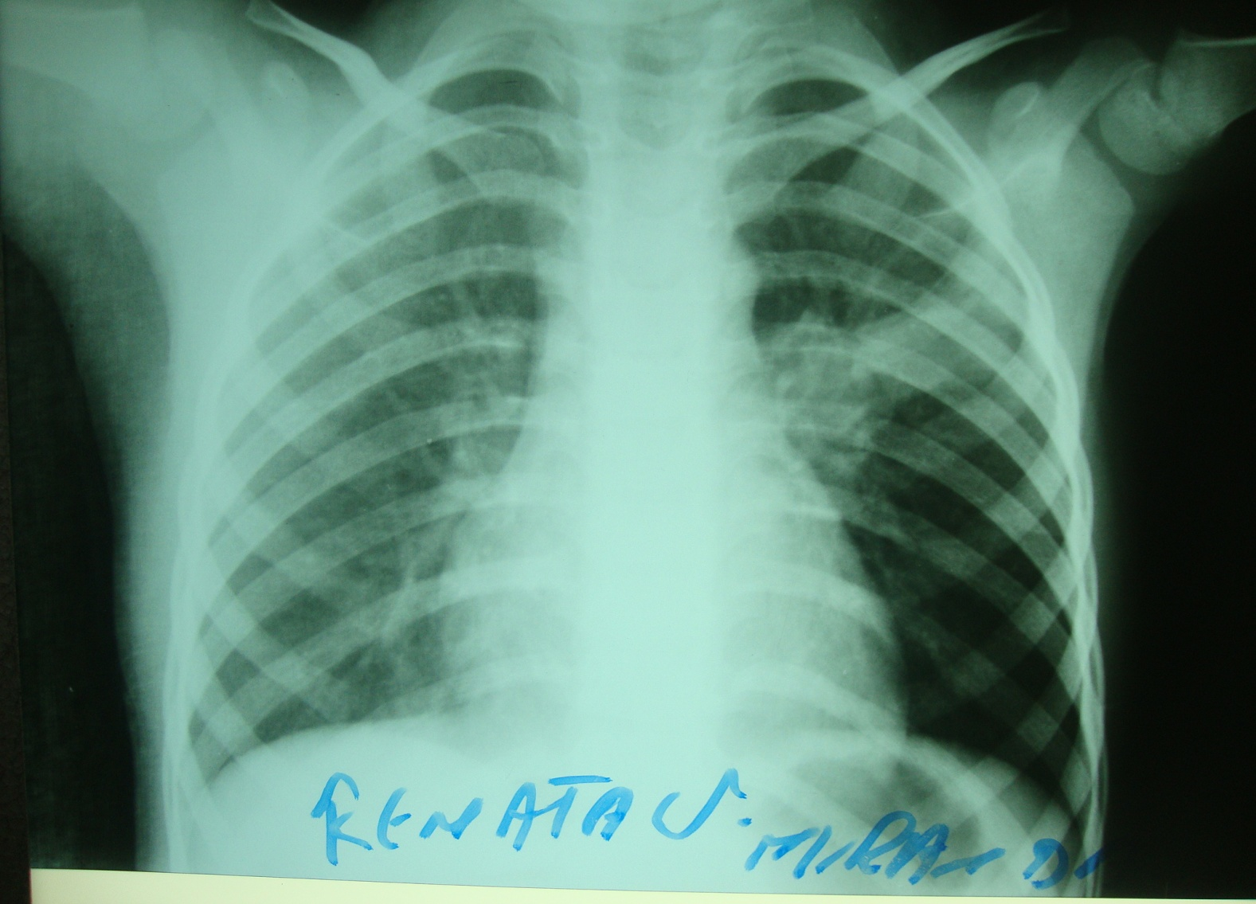
Radiografia de Tórax – filho de 5 anos
Notes:
<número>

Slide 72
  Solicitar baciloscopia de escarro
10 – Com a evolução clínica do filho de 5 anos, o resultado da PT e a radiografia de tórax atual, a melhor conduta é:
  Iniciar o esquema básico para criança (RHZ)
  Internar a criança para investigação diagnóstica
a)
b)
c)
Notes:
<número>

Slide 73
Notes:
Poll Title: 10 – Com a evolução clínica do filho de 5 anos, o resultado da PT e a radiografia de tórax atual, a melhor conduta é:
https://www.polleverywhere.com/multiple_choice_polls/5nsHkxHb4028El8KvbUqc
<número>

Slide 74
  Solicitar baciloscopia de escarro
10 – Com a evolução clínica do filho de 5 anos, o resultado da PT e a radiografia de tórax atual, a melhor conduta é:
  Iniciar o esquema básico para criança (RHZ)
  Internar a criança para investigação diagnóstica
a)
b)
c)
Notes:
<número>

Slide 75
Diagnóstico da tuberculose pulmonar em crianças (< 10 anos) com baciloscopia negativa ou não realizada pode ser realizado pelo escore.
Notes:
<número>

Slide 76
Novo!
Quadro clínico-radiológico |  | Contato de adulto com tuberculose | Prova tuberculínica | Estado nutricional
Febre ou sintomas como tosse, adinamia, expectoração, emagrecimento, sudorese por 2 semanas ou mais 15 pontos | Adenomegalia hilar ou padrão miliar e/ou Condensação ou infiltrado (com ou sem escavação) inalterado por 2 semanas ou mais e/ou Condensação ou infiltrado (com ou sem escavação) por 2 semanas ou mais, evoluindo com piora ou sem melhora com antibióticos para germes comuns 15 pontos | Próximo, nos últimos 2 anos 10 pontos | PT entre 5-9mm 5 pontos | Desnutrição grave (peso < percentil 10) 5 pontos
PT ≥10mm 10 pontos
Notes:
<número>

Slide 77
Novo!
Quadro clínico-radiológico |  | Contato de adulto com tuberculose | Prova tuberculínica | Estado nutricional
Assintomático ou com sintomas há menos de 2 semanas 0 ponto | Condensação ou infiltrado de qualquer tipo por menos de 2 semanas 5 pontos | Ocasional ou negativo 0 ponto | PT < 5 mm 0 ponto | Peso ≥ percentil 10 0 ponto
Infecção respiratória com melhora após uso de antibióticos para germes comuns ou sem antibióticos - 10 pontos | Radiografia normal - 5 pontos
TOTAL: 50 pontos
Notes:
<número>

Slide 78
Interpretação do escore para diagnóstico da TB na criança
≥ 40 pontos (muito provável): iniciar tratamento.
30 ou 35 pontos (possível): indicativo de TB, iniciar o tratamento, a critério médico.
< 25 pontos (pouco provável): Continuar a investigação.
Notes:
<número>

Slide 79
A indicação de tratamento da ILTB depende de:
→ IDADE
→ RISCO DE ADOECIMENTO
→ RESULTADO DA PT ou IGRA
Notes:
<número>

Slide 80
Outras situações com indicação de tratamento da ILTB.
Notes:
<número>

Slide 81
Novo!
Notes:
<número>

Slide 82
Impressionada com a história da família de LMS, a agente comunitária de saúde, que nunca havia realizado uma prova tuberculínica, fez o teste.
Notes:
<número>

Slide 83
O resultado da PT foi 19 mm.
Depois disso fez um raio X que não apresentou sinais sugestivos de TB
Notes:
<número>

Slide 84
  Solicitar exame bacteriológico de escarro
11 – Qual a conduta recomendada para o agente comunitário de saúde?
  Iniciar o tratamento para ILTB
  Orientar e não repetir prova tuberculínica
a)
b)
c)
Notes:
<número>

Slide 85
Notes:
Poll Title: 11 – Qual a conduta recomendada para o agente comunitário de saúde?
https://www.polleverywhere.com/multiple_choice_polls/tERN5aTVZQHGPfBtyojAf
<número>

Slide 86
  Solicitar exame bacteriológico de escarro
11 – Qual a conduta recomendada para o agente comunitário de saúde?
  Iniciar o tratamento para ILTB
  Orientar e não repetir prova tuberculínica
a)
b)
c)
Notes:
<número>

Slide 87
Fluxograma para avaliação da infecção latente em profissionais de saúde no momento da admissão
Exame admissional
PT < 10mm
PT ≥ 10mm
Repetir em 1 a 3 semanas
Sem indicação de tratar
PT ≥ 10mm
(com incremento de pelo menos 6 mm) = booster
Persistência de PT < 10mm
Não repetir a PT
Sem indicação de tratar
Sem indicação de tratar
Repetir a PT em um ano
Não repetir a PT
Notes:
Explicar o efeito booster
<número>

Slide 88
Fluxograma para avaliação da infecção latente em profissionais de saúde durante o exame periódico
Exame periódico com PT < 10mm
PT < 10mm
PT ≥ 10mm (conversão)
Sem indicação de tratar
Tratar ILTB
Repetir PT anualmente
Notes:
Explicar o efeito booster
<número>

Slide 89
Avaliação em dois passos
A testagem única pode despertar uma pequena resposta imunológica, mas um estímulo posterior pode despertar uma resposta maior e mais rápida.
Efeito booster!
Apenas em profissionais nunca testados e/ou em rigor de pesquisa científica;
Se >10, com incremento de 6mm: booster
Notes:
<número>

Slide 90
Passados dois meses da avaliação inicial, a esposa de LMS apresentou tosse seca por 15 dias, febre e perda ponderal.
A radiografia de tórax mostrou condensação no terço superior esquerdo.
Notes:
<número>

Slide 91
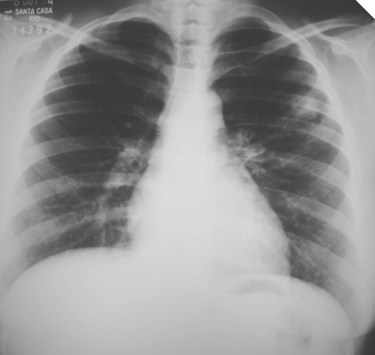
Radiografia de tórax – esposa de LMS
Notes:
<número>

Slide 92
Foi tratada com antibiótico por 10 dias sem melhora do quadro clínico.
Notes:
<número>

Slide 93
  Solicitar exame bacteriológico no escarro induzido (baciloscopia, TRM-TB e cultura)
12 – A conduta mais adequada para a esposa de LMS é:
  Iniciar o tratamento da ILTB
a)
  Iniciar o esquema básico
b)
c)
Notes:
<número>

Slide 94
Notes:
Poll Title: 12 – A conduta mais adequada para a esposa de LMS é:
https://www.polleverywhere.com/multiple_choice_polls/3K56PBWlGdj0sz9jNajcL
<número>

Slide 95
  Solicitar exame bacteriológico no escarro induzido (baciloscopia ou TRM-TB e cultura)
12 – A conduta mais adequada para a esposa de LMS é:
  Iniciar o tratamento da ILTB
a)
  Iniciar o esquema básico
b)
c)
Notes:
<número>

Slide 96
TRM-TB detectado, sem resistência à rifampicina, e o Esquema Básico foi iniciado.
Notes:
<número>

Slide 97
A esposa de LMS referiu amenorréia de 15 dias.
Foi solicitada dosagem de β-HCG, que confirmou a gravidez.
Notes:
<número>

Slide 98
  A dose deve ser reduzida para minimizar os efeitos ao feto
13 – Em relação ao uso de EB na gestação é correto afirmar:
  Pode ser usado somente após avaliação criteriosa do risco x beneficio, pela possibilidade de dano ao feto
a)
  Pode ser usado, com especial atenção ao monitoramento das reações adversas
b)
c)
Notes:
<número>

Slide 99
Notes:
Poll Title: 13 – Em relação ao uso de EB na gestação é correto afirmar:
https://www.polleverywhere.com/multiple_choice_polls/kEtNYSgXFhsFAbveDr33x
<número>

Slide 100
  A dose deve ser reduzida para minimizar os efeitos ao feto
13 – Em relação ao uso de EB na gestação é correto afirmar:
  Pode ser usado somente após avaliação criteriosa do risco x beneficio, pela possibilidade de dano ao feto
a)
  Pode ser usado, com especial atenção ao monitoramento das reações adversas
b)
c)
Notes:
<número>

Slide 101
O tratamento oportuno da TB na gestante, visa a diminuir o risco de transmissão ao feto e, principalmente, o risco de transmissão pós-natal ao recém nascido.
Notes:
<número>

Slide 102
O esquema básico pode ser administrado em gestantes nas doses habituais.
O uso concomitante de piridoxina 50mg/dia é recomendado, dado o risco de toxicidade neurológica no recém-nascido (isoniazida).
Notes:
<número>

Slide 103
Não há contraindicações à amamentação, desde que a mãe não esteja com mastite tuberculosa.
É recomendável, entretanto, que faça uso de máscara cirúrgica ao amamentar e cuidar da criança, enquanto permanecer com baciloscopia positiva.
Notes:
<número>

Slide 104
Novo!
Em relação à ILTB, o tratamento deve ser postergado para após o parto.
Em gestantes com infecção pelo HIV tratar a ILTB após o terceiro mês de gestação.
Notes:
<número>

Slide 105
O resultado da cultura foi positiva e sensível a todos os medicamentos.
A esposa de LMS apresentou ótima evolução clínica, e obteve alta por tratamento completo após 6 meses de EB.
Notes:
<número>

Slide 106
O filho de 5 anos encontra-se em bom estado de saúde. Os outros contatos concluíram o tratamento da ILTB.
Notes:
<número>

Slide 107
Algumas semanas depois, a esposa de LMS retorna à UBS acompanhada de uma vizinha e sua filha de 1 mês de vida, Juju.
Notes:
<número>

Slide 108
O pai de Juju, vizinho de LMS, foi diagnosticado com TB 15 dias após ela nascer. Apesar de vacinada na maternidade com BCG, Juju não apresentou reação à prova tuberculínica .
Notes:
<número>

Slide 109
  Repetir a prova tuberculínica em 8 semanas
14 – Qual a conduta recomendada?
  Revacinar com BCG
a)
  Iniciar o tratamento da infecção latente da tuberculose
b)
c)
Notes:
<número>

Slide 110
Notes:
Poll Title: 14 – Qual a conduta recomendada?
https://www.polleverywhere.com/multiple_choice_polls/nOsGTb2yNY3lWICVxnt6u
<número>

Slide 111
  Repetir a prova tuberculínica em 8 semanas
14 – Qual a conduta recomendada?
  Revacinar com BCG
a)
  Iniciar o tratamento da infecção latente da tuberculose
b)
c)
Notes:
<número>

Slide 112
Prevenção primária da TB
Recém nascido que coabita com pessoa com baciloscopia positiva
Novo!
Iniciar tratamento da ILTB
3 meses depois – fazer PT
PT ≥ 5 mm
PT < 5 mm
Manter o tratamento por mais: 1 mês (R)
3 meses (H)
Suspender o tratamento e vacinar com BCG
Notes:
<número>

Slide 113
Quando a vacinação com BCG é inadvertidamente realizada, o tratamento deve ser realizado até o final (4 ou 6 meses completos, dependendo do medicamento).
Notes:
<número>

Slide 114
Juju fez os quatro meses de tratamento com rifampicina sem intercorrências.
Notes:
<número>

